Slide 1
Основы предпринимательской деятельности
МИНИСТЕРСТВО ОБРАЗОВАНИЯ РЯЗАНСКОЙ ОБЛАСТИ
Областное государственное бюджетное профессиональное
образовательное учреждение
«Рязанский строительный колледж имени Героя Советского Союза В.А. Беглова»
(ОГБПОУ РСК)
Подготовил: преподаватель Е.А. Скрипкина
для студентов группы ЗДС-21

Slide 2
Лекция 2:
Объекты и субъекты предпринимательской деятельности.
Права и обязанности предпринимателя.
Формы предпринимательской деятельности.
Сущность малого предприятия.
Субъекты и объекты малого предприятия.
Объединения предприятий.
Функции руководящих органов.

Slide 3
Объект предпринимательства – это вид деятельности предпринимателя. А субъект – это лицо, которое занято в этой самой деятельности.
То есть субъекты производят объекты.
Права: | Обязанности:
- Создание предприятия - Приобретение имущества у другого субъекта или участие в его деятельности - Выбор у кого покупать и кому продавать (поставщиком или потребителем может быть даже государство) - Наем или увольнение работников - Выбор тарифа или цены за свой товар (услугу) - Проведение любых банковских и валютных операций - Свободное распоряжение доходом | - Оплачивать наемный труд - Не препятствовать профсоюзам - Оплачивать социальное страхование - Соблюдать законодательство и трудовые договоры - Беречь экологию - Выплачивать налоги

Slide 5
Ма́лое предпринима́тельство (малый би́знес) — предпринимательство, опирающееся на деятельность небольших независимых фирм, малых предприятий.
Перечислим важнейшие условия и факторы, в той или иной степени влияющие на развитие малого бизнеса:
политическая обстановка в обществе;
состояние экономики страны;
политика государства в области экономики;
меры поддержки малого бизнеса;
правовое обеспечение малого бизнеса;
налоговая политика;
финансово-кредитная политика;
уровень жизни населения;
цивилизованность предпринимательства.

Slide 6
Субъект малого предпринимательства – это российская коммерческая организация или индивидуальный предприниматель, которые нацелены на получение прибыли. В эту категорию также попадают:
крестьянские (фермерские) хозяйства;
производственные и сельскохозяйственные кооперативы;
хозяйственные партнерства.
Некоммерческая организация, а также унитарное муниципальное или государственное учреждение не является субъектом малого бизнеса.
Объект малого бизнеса – всё то, сто предлагают на рынке с целью приобретения, использования потребления для удовлетворения желаний и потребностей клиентов (инновации, производство, торгово-посредническая деятельность).

Slide 7
Объединения предприятий:

Slide 9
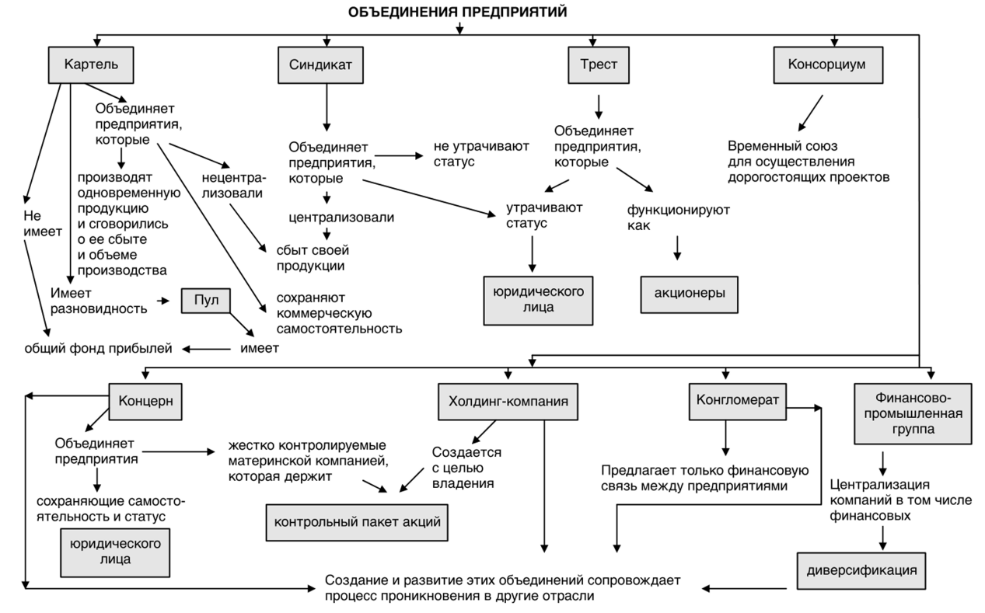

Slide 10
Руководящие органы – это группа людей, которая обладает полномочиями осуществлять руководство организацией. Функции руководящих органов:

